Slide 1
Audit Carrefour
Magasin: Lafrane
Le11/10/2019
M.Yassine ELLOUMI

Slide 2
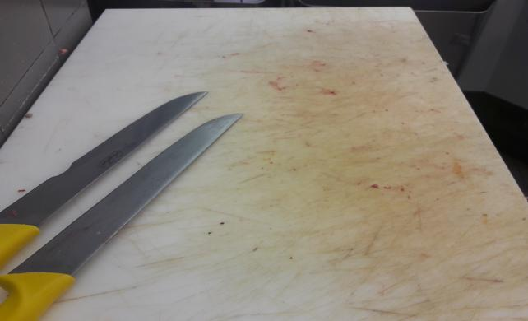
Rayon Boucherie: la planche dédiée à la découpe de la viande était fortement fissurée. ainsi que les couteaux étaient usés

Slide 3
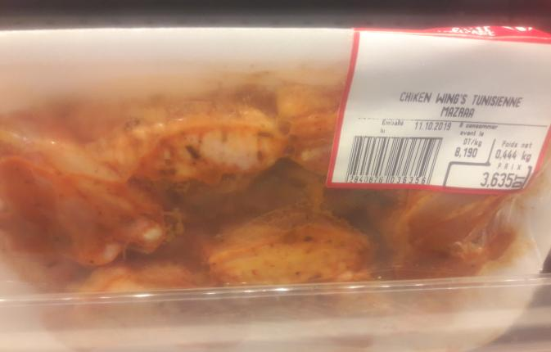
Volaille.LS: Des étiquettes de chiken wing’s dépourvuent des ingrédients utilisés

Slide 4
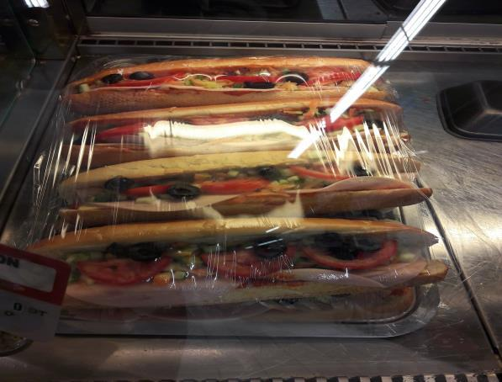
Traiteur : Des sandwichs exposés sans étiquettes d’identification

Slide 5
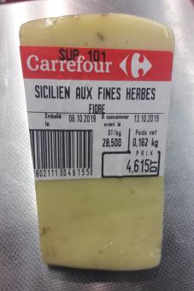
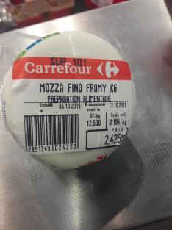
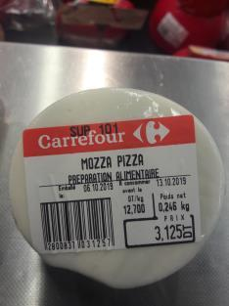
Charcuterie fromage: Exposition de produits à retirer le jour de l’audit

Slide 6
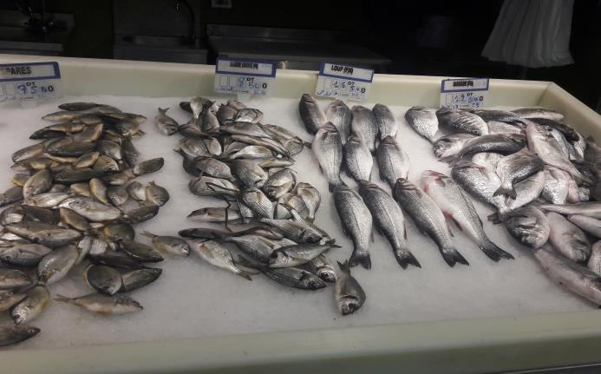
Poissonnerie: Manque de glaçage au niveau de l’exposition des poissons.

Slide 7
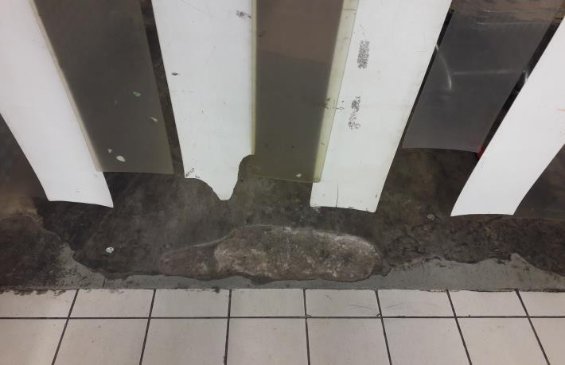
Le revêtement du sol était crevassé au niveau du couloir menant aux CF.

Slide 8
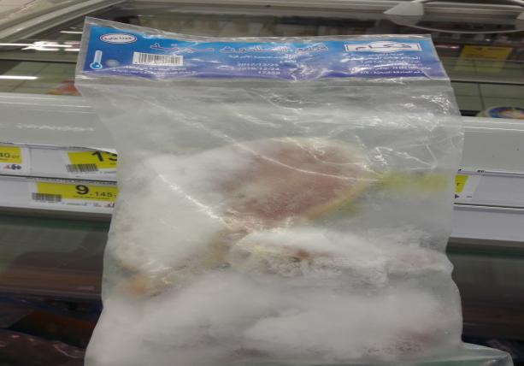
PLS: Présence de givre au niveau des sachets de saumon

Slide 9
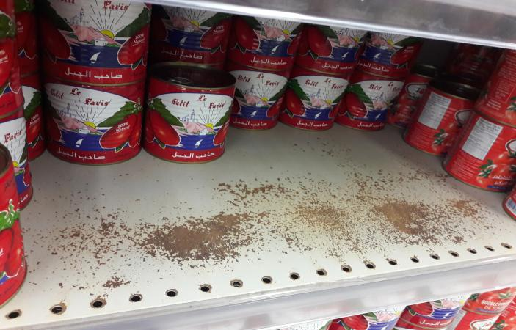
PGC: Développement de rouille sur quelques étagères d’exposition.

Slide 10
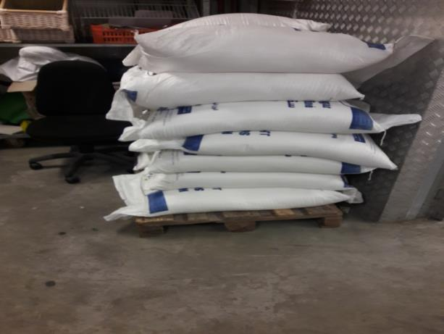
PGC: stockage sacs de sucre sur des palettes en bois

